Slide 1


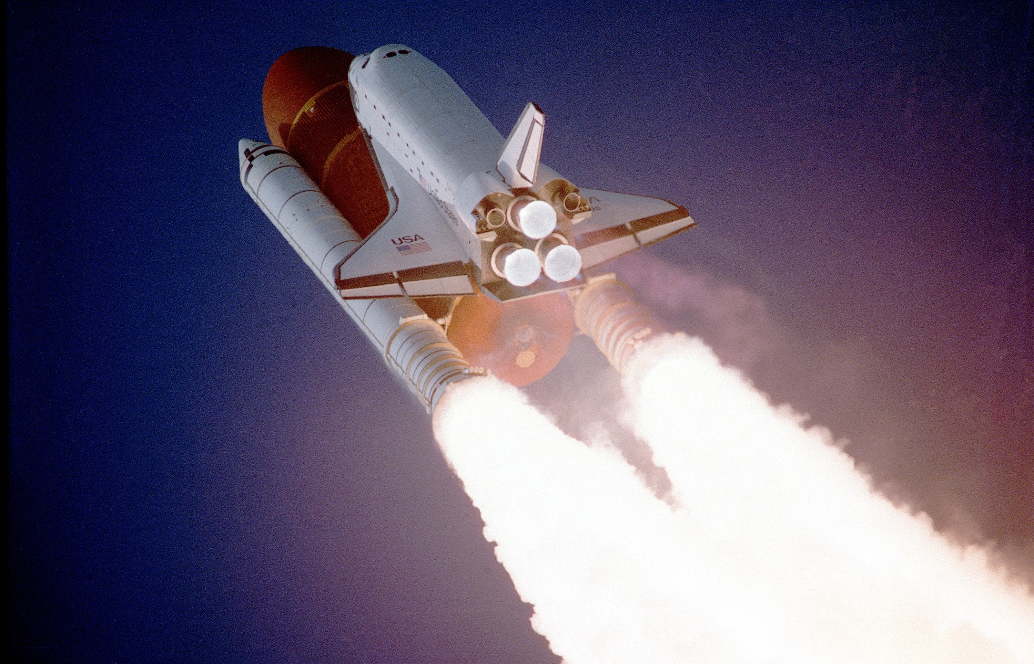
CHƯƠNG 1
VẬT LÍ NHIỆT
www.vatlytoanthu.com

Slide 2
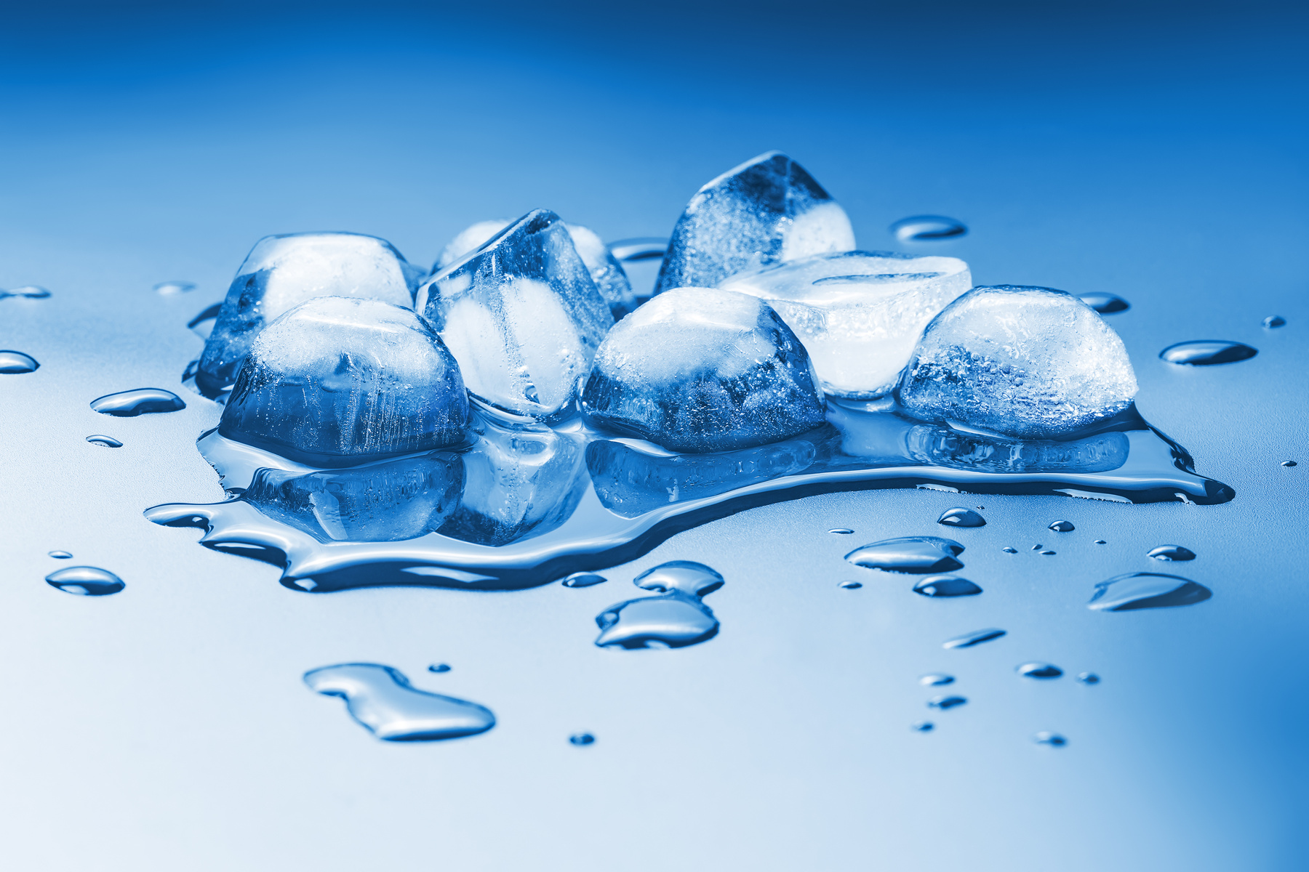
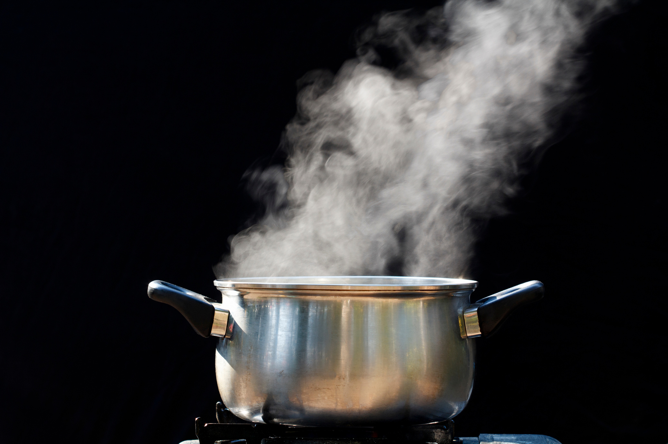
BÀI 1:
SỰ CHUYỂN THỂ
www.vatlytoanthu.com

Slide 3

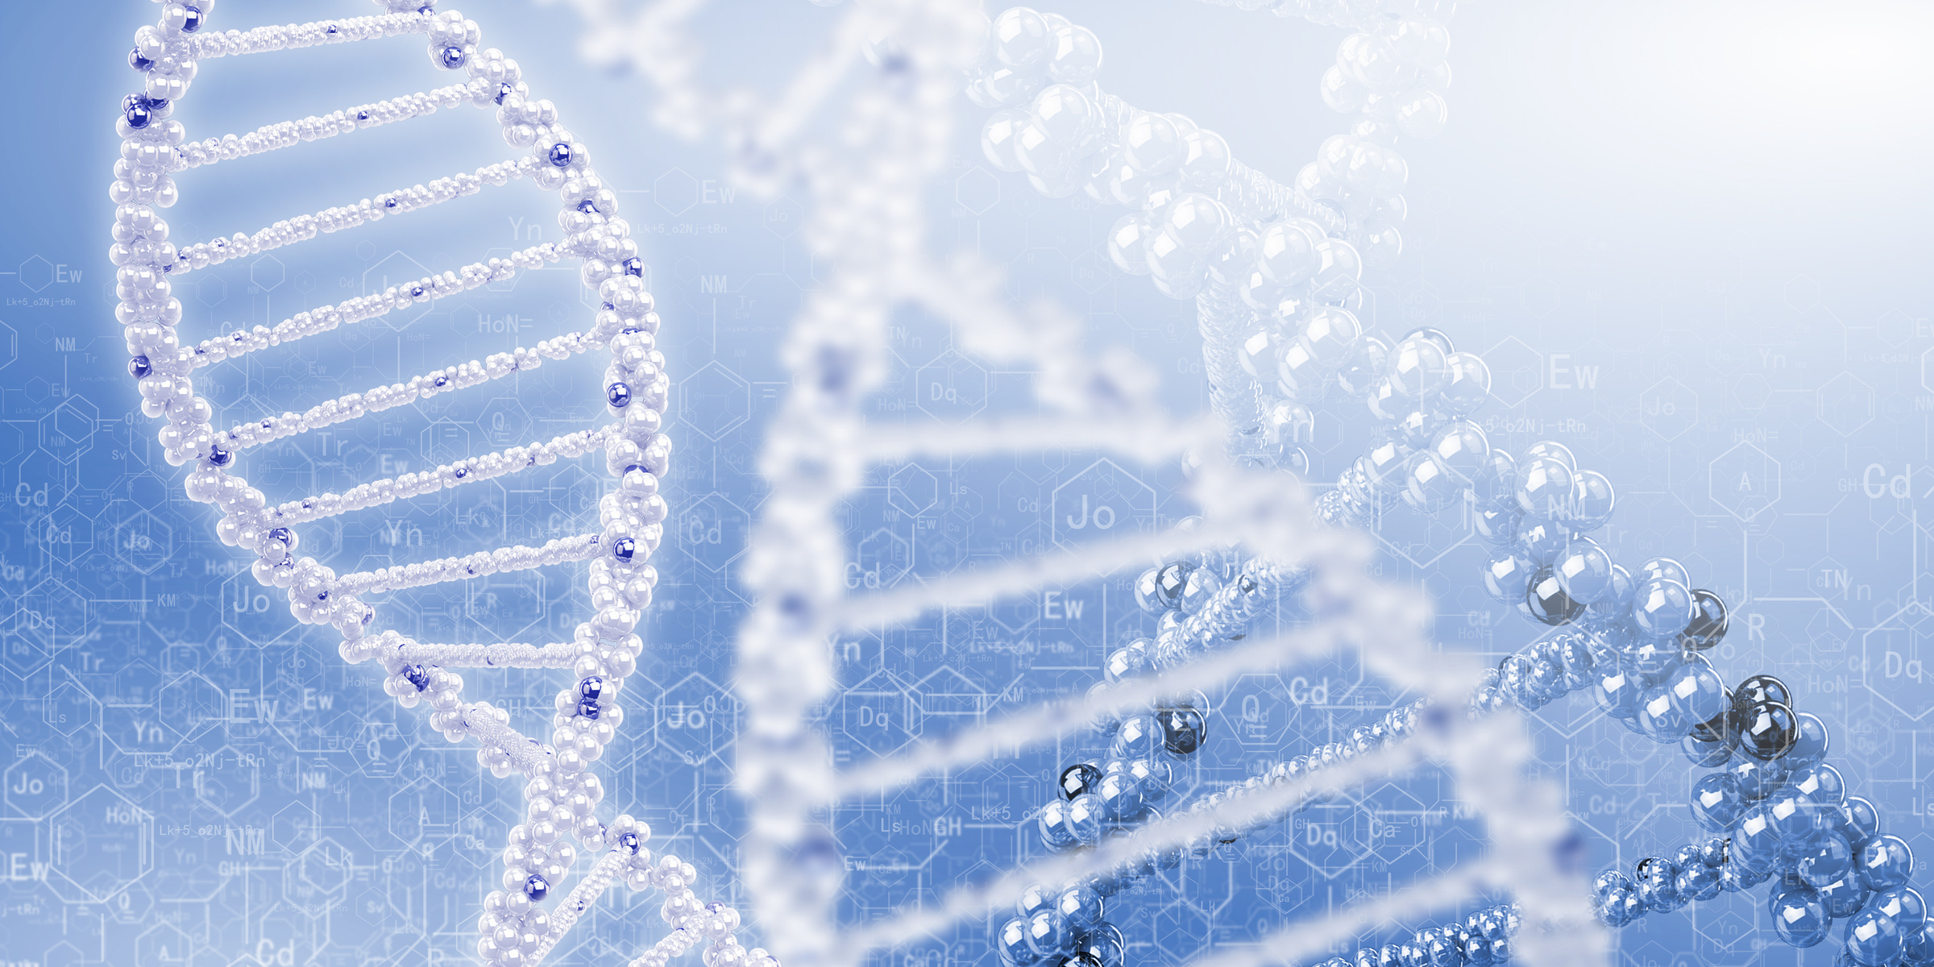
I. MÔ HÌNH ĐỘNG HỌC PHÂN TỬ VÀ CẤU TRÚC VẬT CHẤT
1. Mô hình động học phân tử

Slide 4
I. MÔ HÌNH ĐỘNG HỌC PHÂN TỬ VÀ CẤU TRÚC VẬT CHẤT
1. Mô hình động học phân tử
Nội dung cơ bản của mô hình động học phân tử:
- Vật chất được cấu tạo bởi một số rất lớn những hạt có kích thước rất nhỏ gọi là phân tử. Giữa các phân tử có khoảng cách.
- Các phân tử chuyển động không ngừng, chuyển động này gọi là chuyển động nhiệt. Các phân tử chuyển động nhiệt càng nhanh thì nhiệt độ của vật càng cao.
- Giữa các phân tử có các lực tương tác (lực hút và lực đẩy).

Slide 5
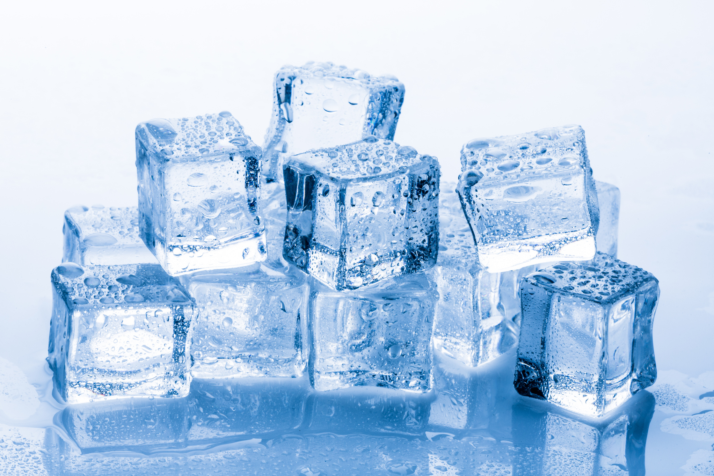

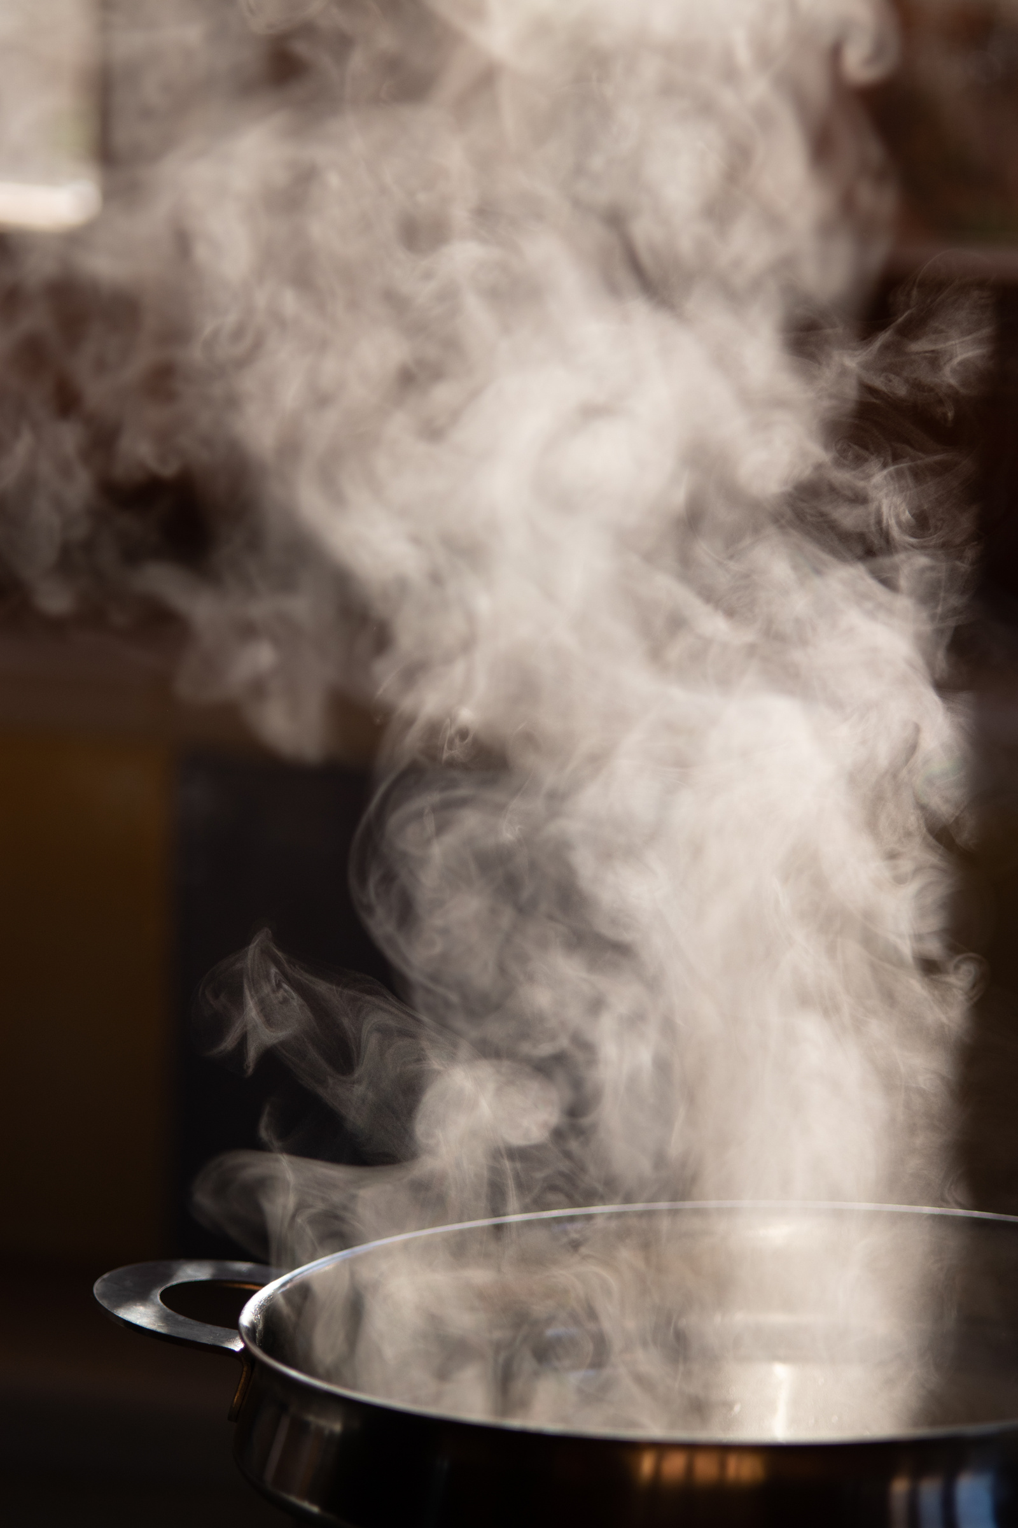
2. Cấu trúc vật chất

Slide 6
CẤU TRÚC | THỂ RẮN | THỂ LỎNG | THỂ KHÍ
Khoảng cách giữa các phân tử | Rất gần nhau (cỡ kích thước phân tử) | Xa nhau | Rất xa nhau (gấp hàng chục lần kích thước phân tử)
Sự sắp xếp của các phân tử | Trật tự | Kém trật tự | Không có trật tự
Chuyển động của các phân tử | Chỉ dao động quanh vị trí cân bằng cố định. | Dao động quanh vị trí cân bằng, luôn thay đổi. | Chuyển động hỗn loạn.
Hình dạng | Xác định | Hình dạng bình chứa | Phụ thuộc bình chứa
Thể tích | Xác định | Xác định | Phụ thuộc bình chứa

Slide 7
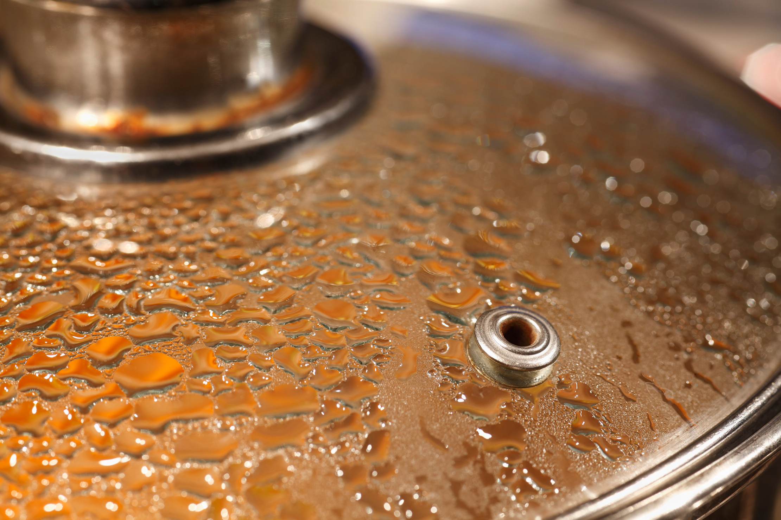
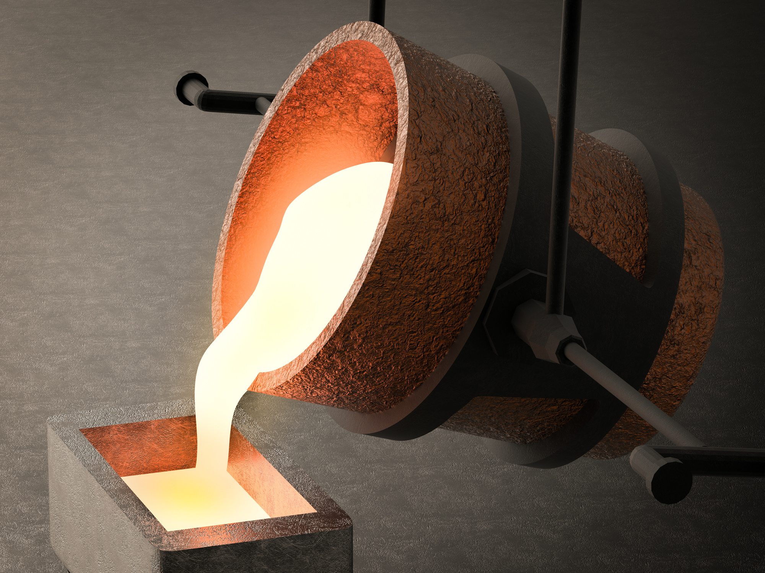
II. SỰ CHUYỂN THỂ CỦA CÁC CHẤT
1. Sự chuyển thể

Slide 8
II. SỰ CHUYỂN THỂ CỦA CÁC CHẤT
1. Sự chuyển thể
- Sự chuyển thể là quá trình chuyển từ thể này sang thể khác của vật chất.
- Tùy theo điều kiện tác động (nhiệt độ, áp suất) mà các chất có thể ở các thể khác nhau.

Slide 9
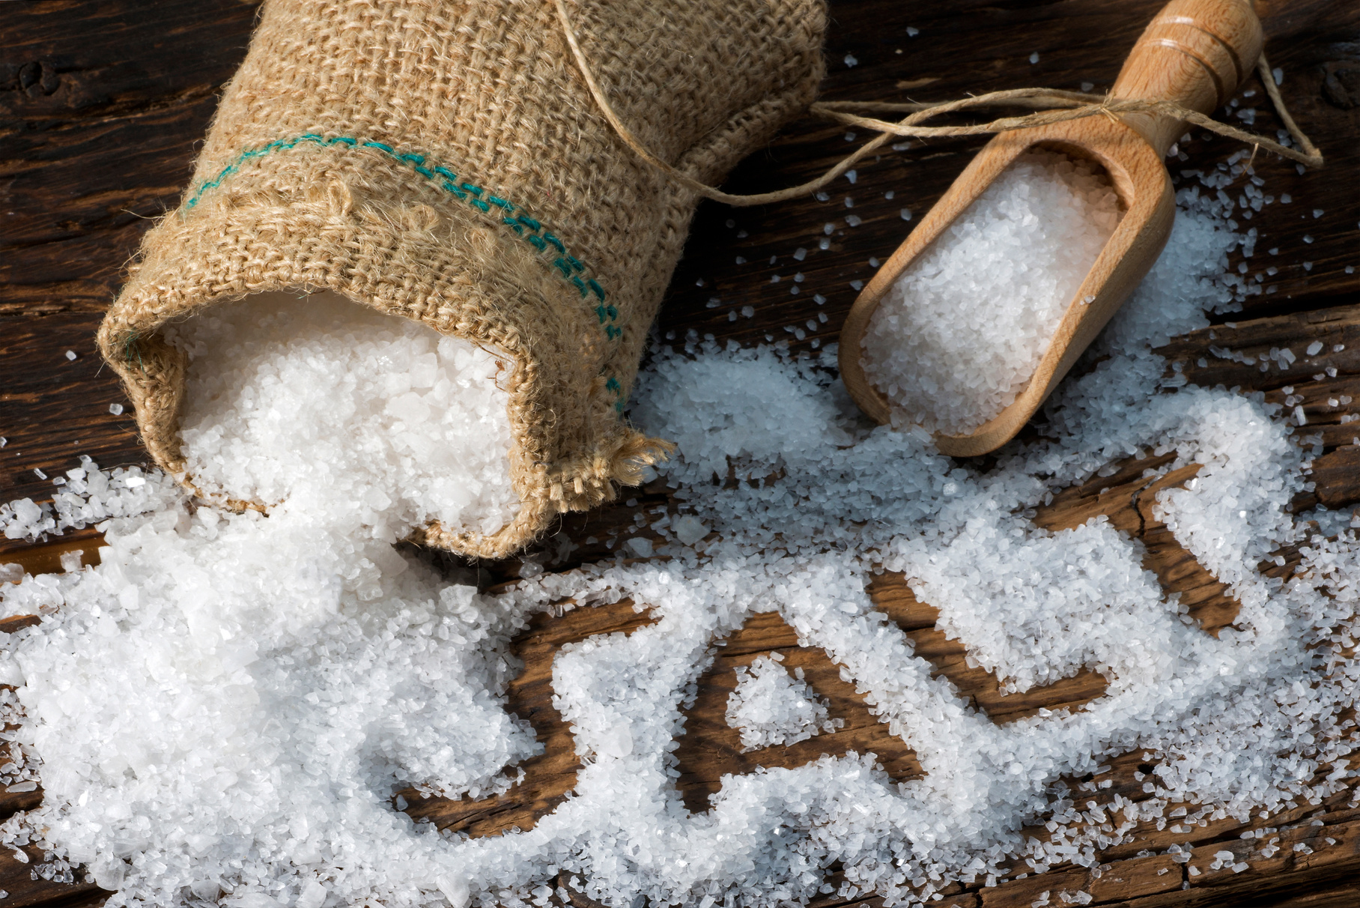
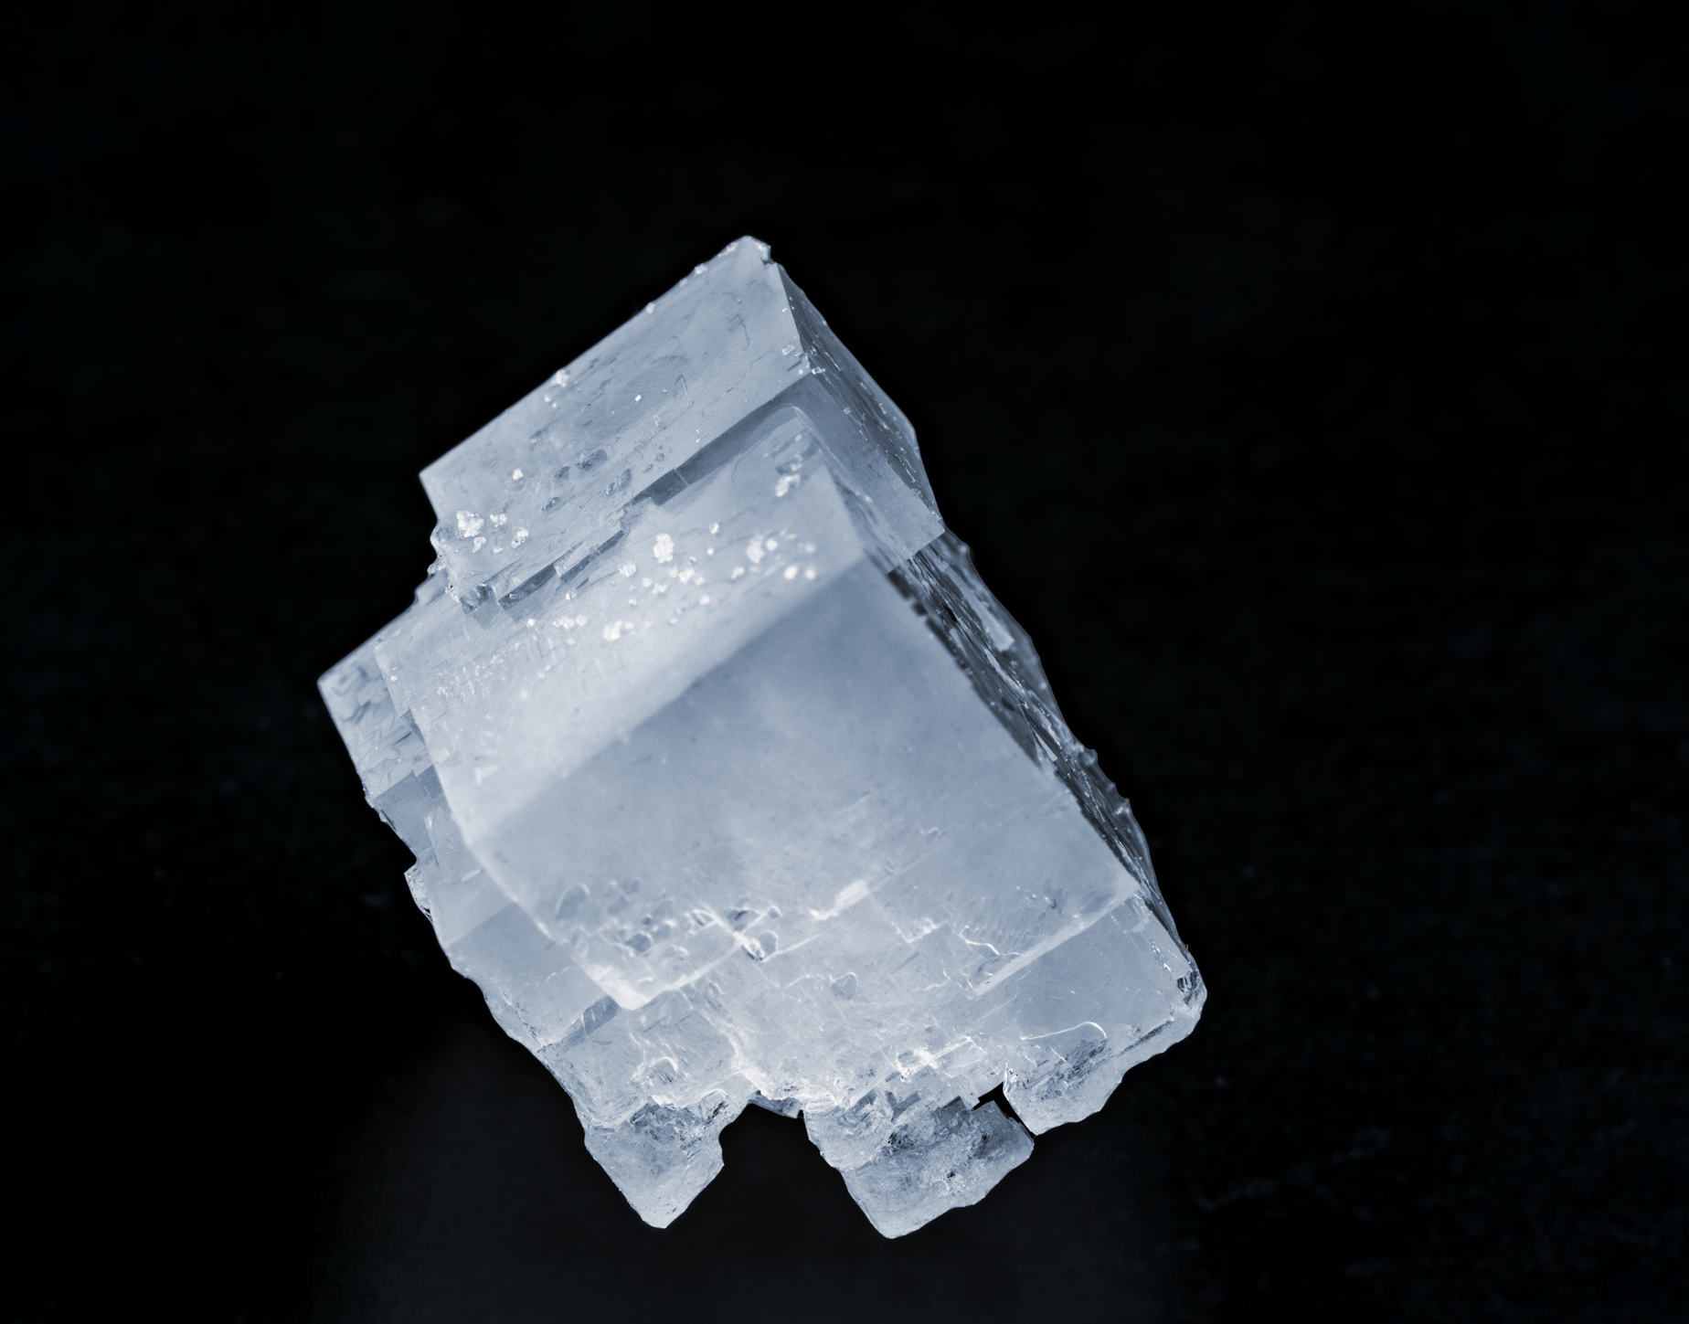
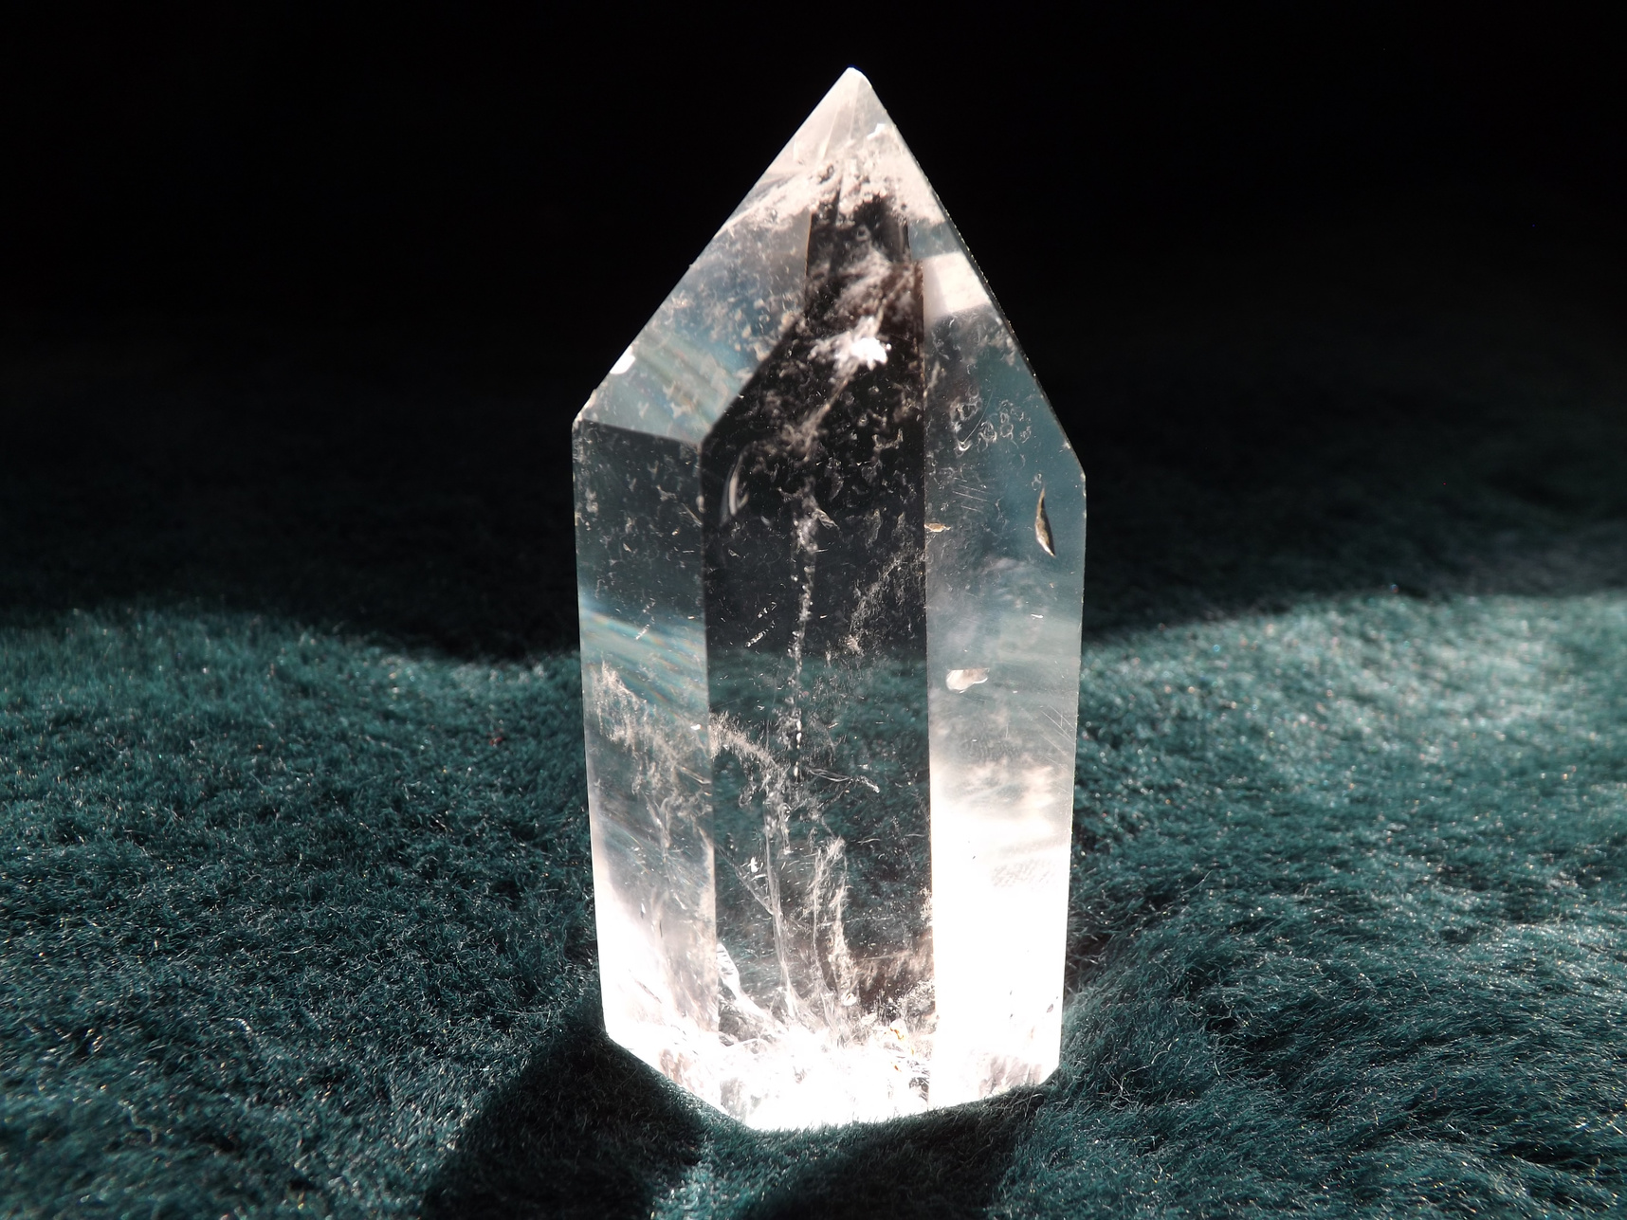
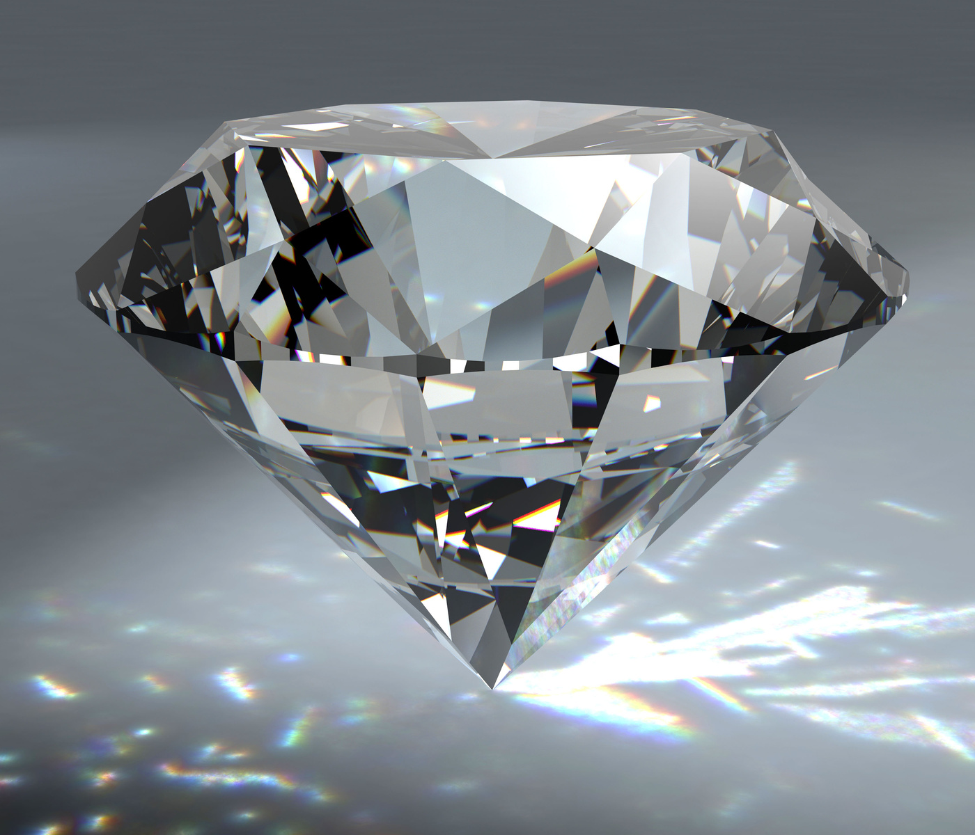
2. Chất rắn kết tinh và chất rắn vô định hình
a) Chất kết tinh (hay chất rắn tinh thể)

Slide 10
2. Chất rắn kết tinh và chất rắn vô định hình
a) Chất kết tinh (hay chất rắn tinh thể)
- Là chất mà các hạt (nguyên tử, phân tử hay ion) cấu tạo nên chất rắn liên kết với nhau một cách chặt chẽ và sắp xếp theo một trật tự hình học tuần hoàn, tạo thành mạng tinh thể. Cấu trúc này gọi là cấu trúc tinh thể.
- Có tính dị hướng (tính chất vật lý theo các hướng khác nhau là khác nhau)
- Có nhiệt độ nóng chảy xác định
- Hầu hết các kim loại, muối ăn, kim cương, thạch anh là chất rắn kết tinh

Slide 11
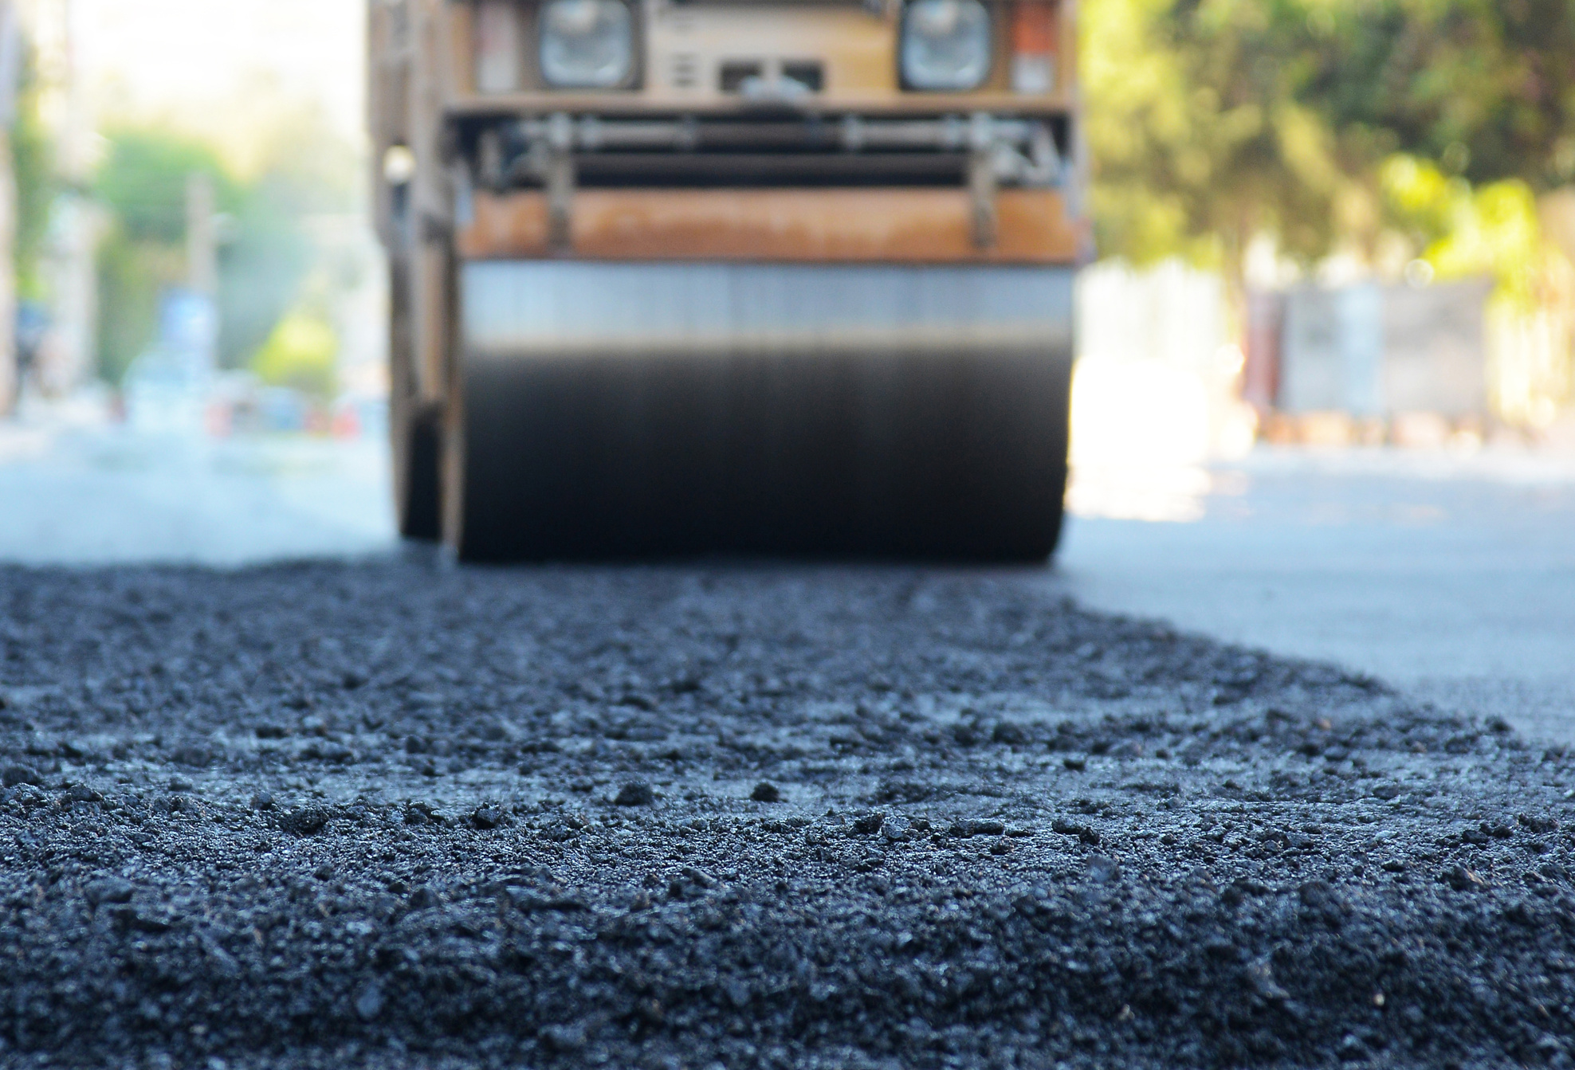
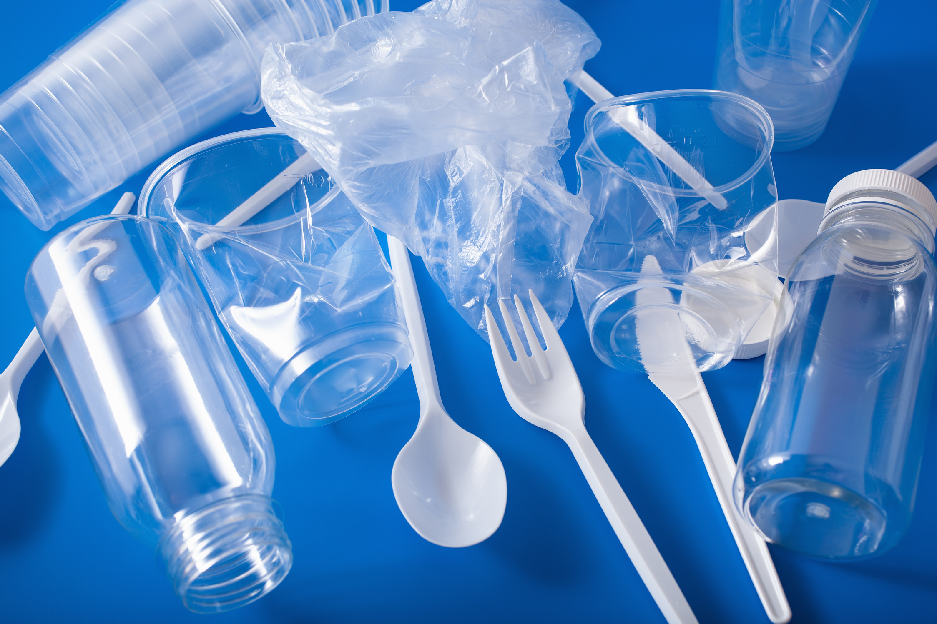
b) Chất rắn vô định hình

Slide 12
b) Chất rắn vô định hình
- Là chất rắn mà các hạt cấu tạo nên nó không tạo thành mạng tinh thể (không có cấu trúc tinh thể)
- Có tính đẳng hướng (tính chất vật lý theo các hướng khác nhau là giống nhau)
- Không có nhiệt độ nóng chảy xác định.
Ví dụ: Thủy tinh, nhựa đường, các chất dẻo …là các chất vô định hình.

Slide 13
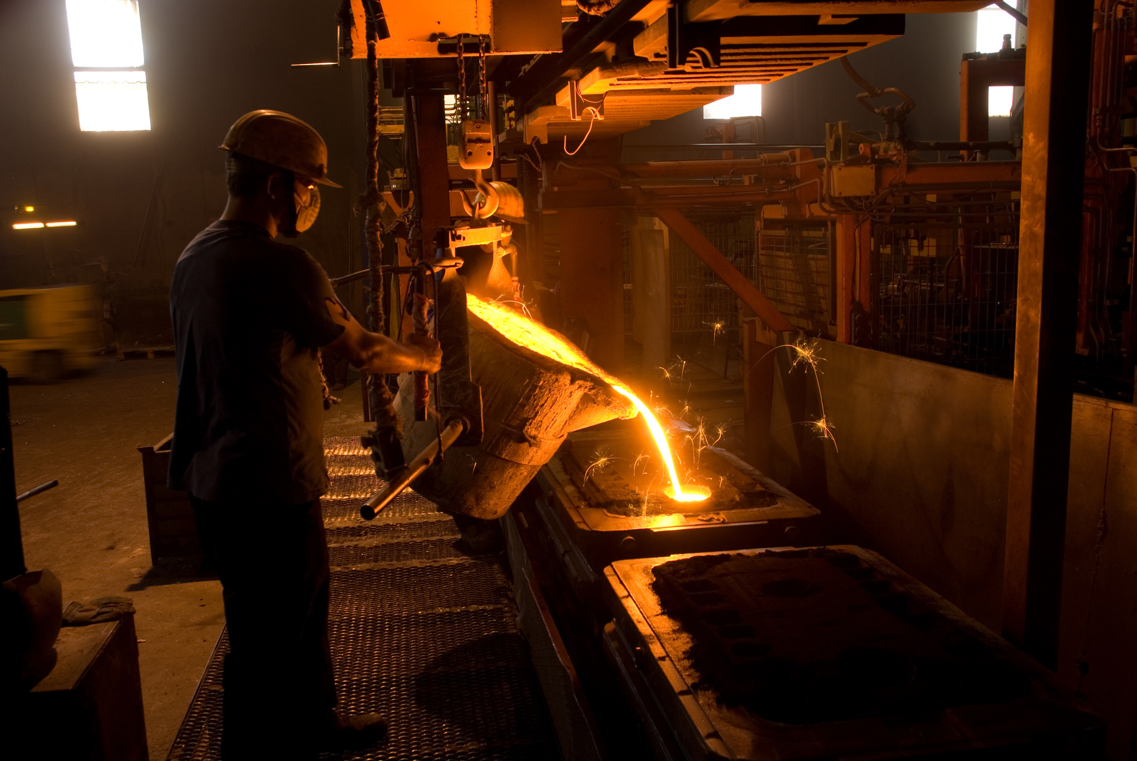
III. SỰ NÓNG CHẢY
1. Định nghĩa
Sự nóng chảy là quá trình chuyển từ thể rắn sang thể lỏng của các chất.

Slide 14
III. SỰ NÓNG CHẢY
1. Định nghĩa
Sự nóng chảy là quá trình chuyển từ thể rắn sang thể lỏng của các chất.

Slide 15
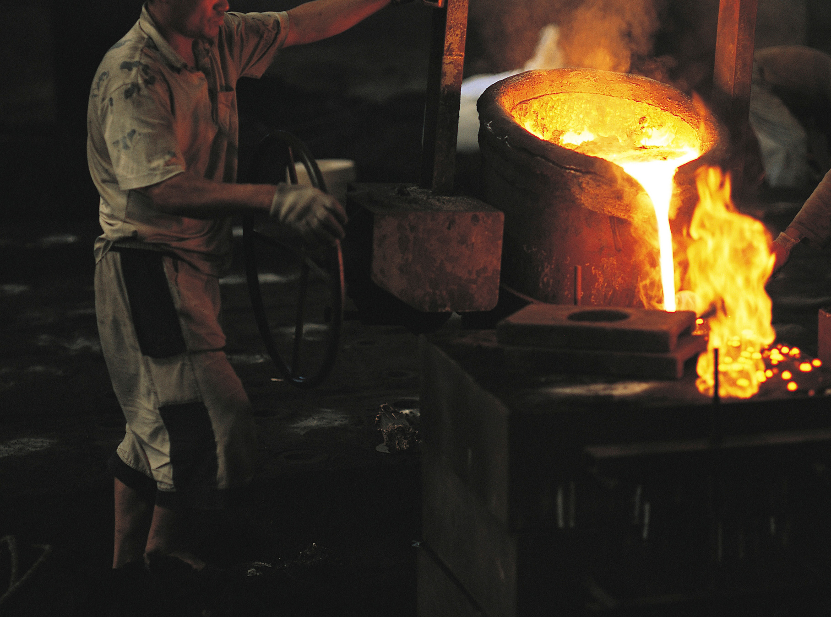
2. Sự nóng chảy của chất rắn kết tinh và chất rắn vô định hình
a) Sự nóng chảy của chất rắn kết tinh

Slide 16
2. Sự nóng chảy của chất rắn kết tinh và chất rắn vô định hình
a) Sự nóng chảy của chất rắn kết tinh
- Khi nung nóng liên tục một vật rắn kết tinh, nhiệt độ của vật rắn tăng dần.
- Khi nhiệt độ đạt một giá trị xác định, gọi là nhiệt độ nóng chảy, thì vật bắt đầu chuyển sang thể lỏng. Trong suốt quá trình này nhiệt độ của vật là không đổi.
- Khi toàn bộ vật rắn đã chuyển sang thể lỏng, tiếp tục cung cấp nhiệt lượng thì nhiệt độ của vật sẽ tiếp tục tăng.
- Vậy: chất rắn kết tinh có nhiệt độ nóng chảy xác định (ở một áp suất cụ thể)

Slide 17
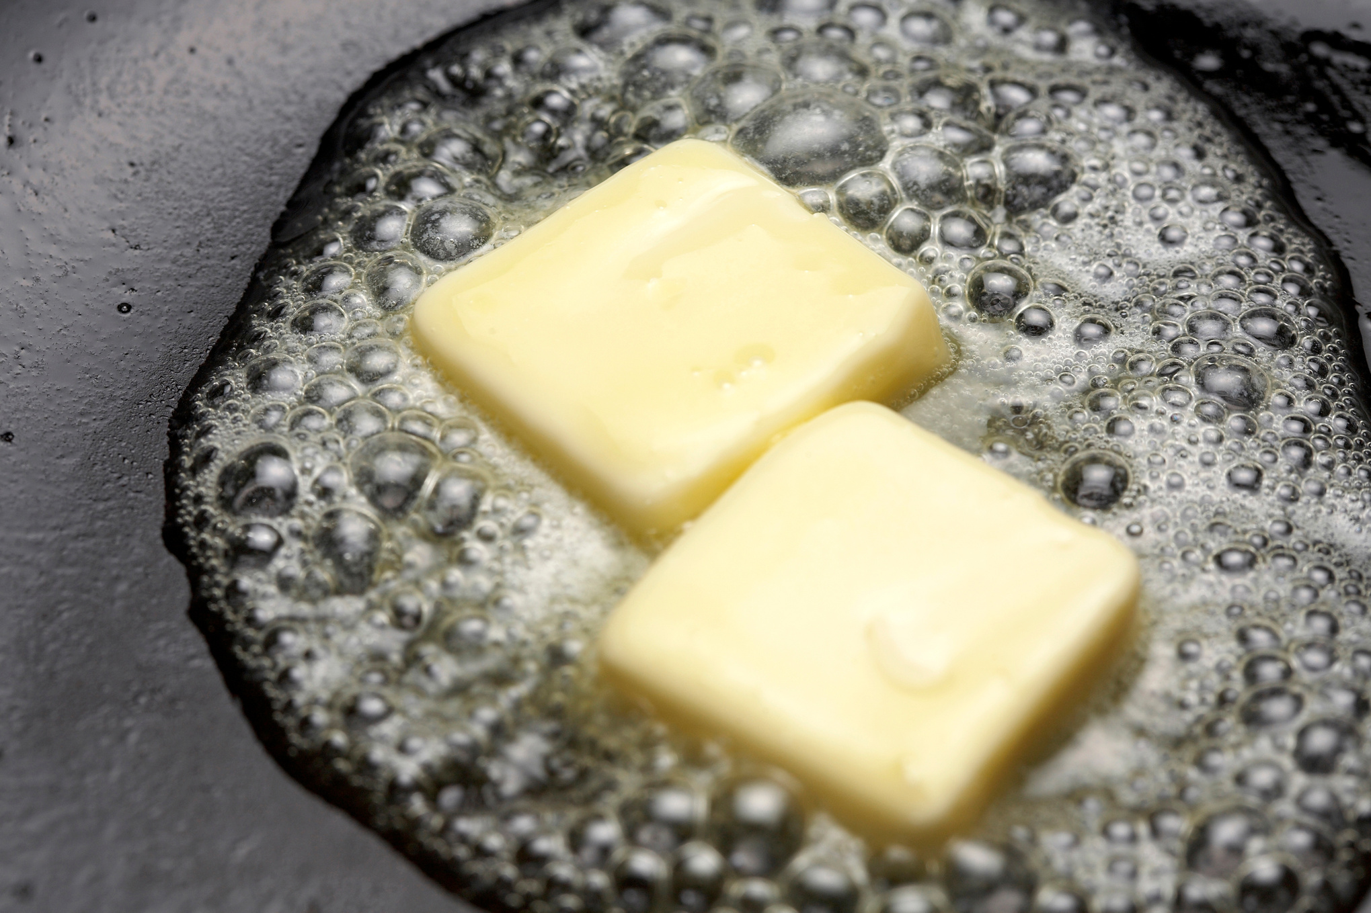
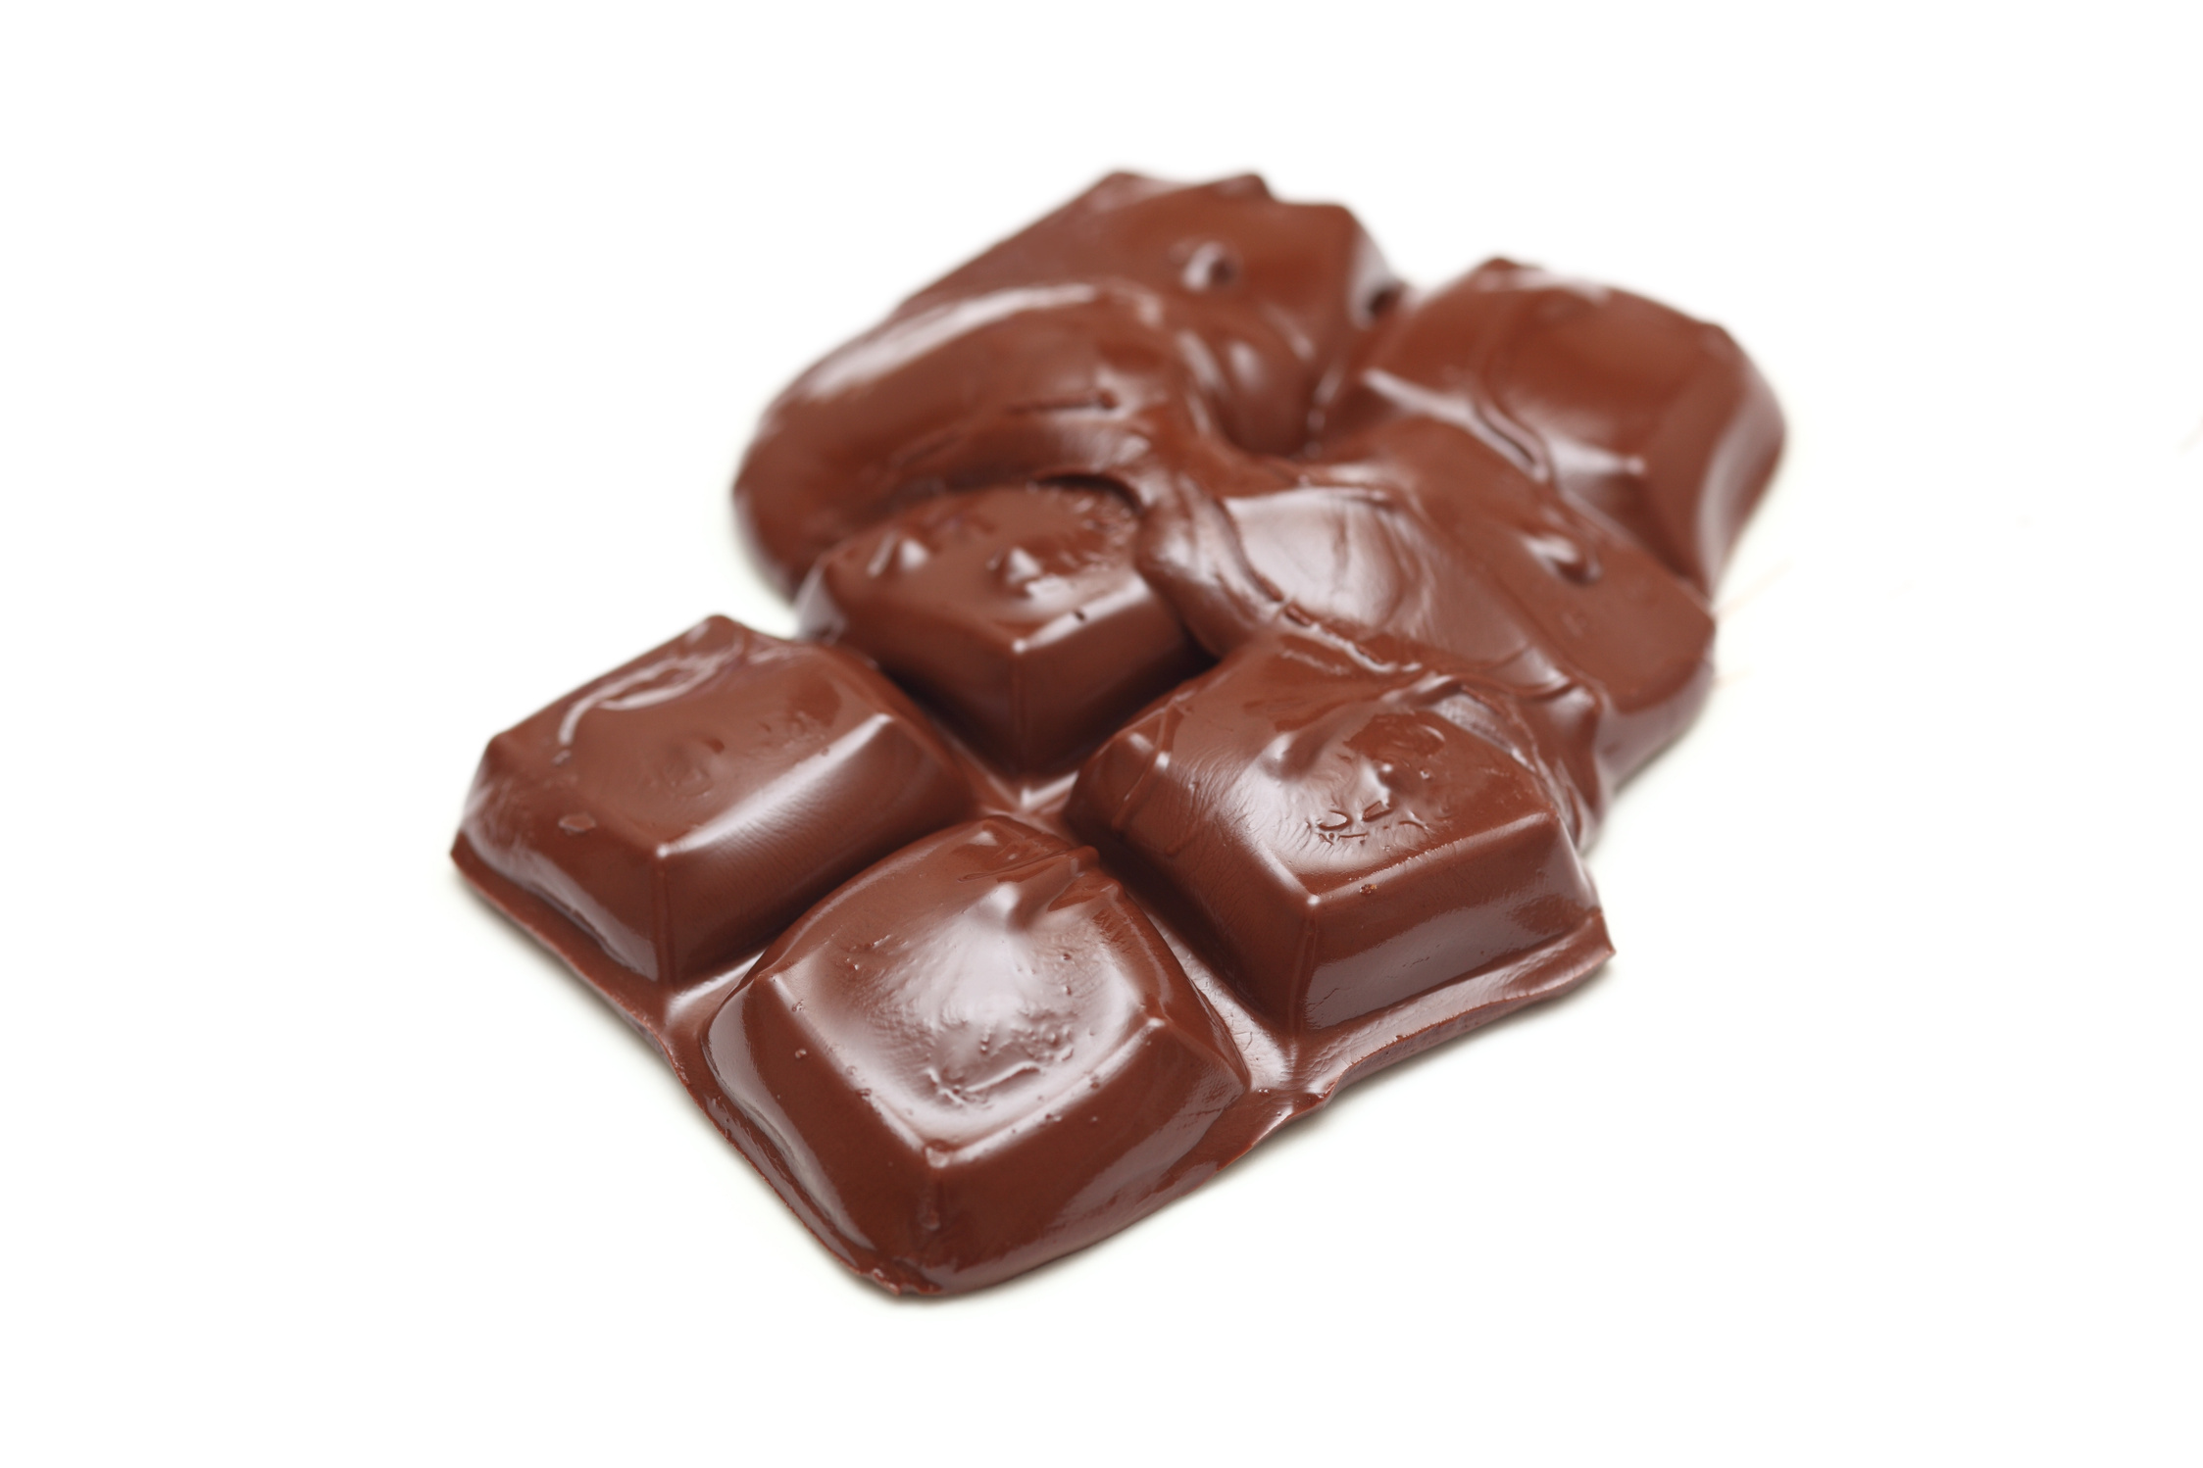

b) Sự nóng chảy của chất rắn vô định hình

Slide 18
b) Sự nóng chảy của chất rắn vô định hình
- Khi nung nóng liên tục vật rắn vô định hình, vật rắn mềm đi và chuyển dần sang thể lỏng một cách liên tục, trong quá trình này nhiệt độ của vật tăng liên tục.
- Vật rắn vô định hình không có nhiệt độ nóng chảy xác định.

Slide 19

3. Nhiệt nóng chảy riêng

Slide 20


3. Nhiệt nóng chảy riêng
Nhiệt nóng chảy riêng của một chất có giá trị bằng nhiệt lượng cần cung cấp cho 1 kg chất đó chuyển hoàn toàn từ thể rắn sang thể lỏng tại nhiệt độ nóng chảy.
Trong đó: Q là nhiệt lượng khối chất thu vào (J)
m: là khối lượng của khối chất (kg)
: là nhiệt nóng chảy riêng (phụ thuộc vào bản chất của chất nóng chảy) (J/kg)

Slide 21
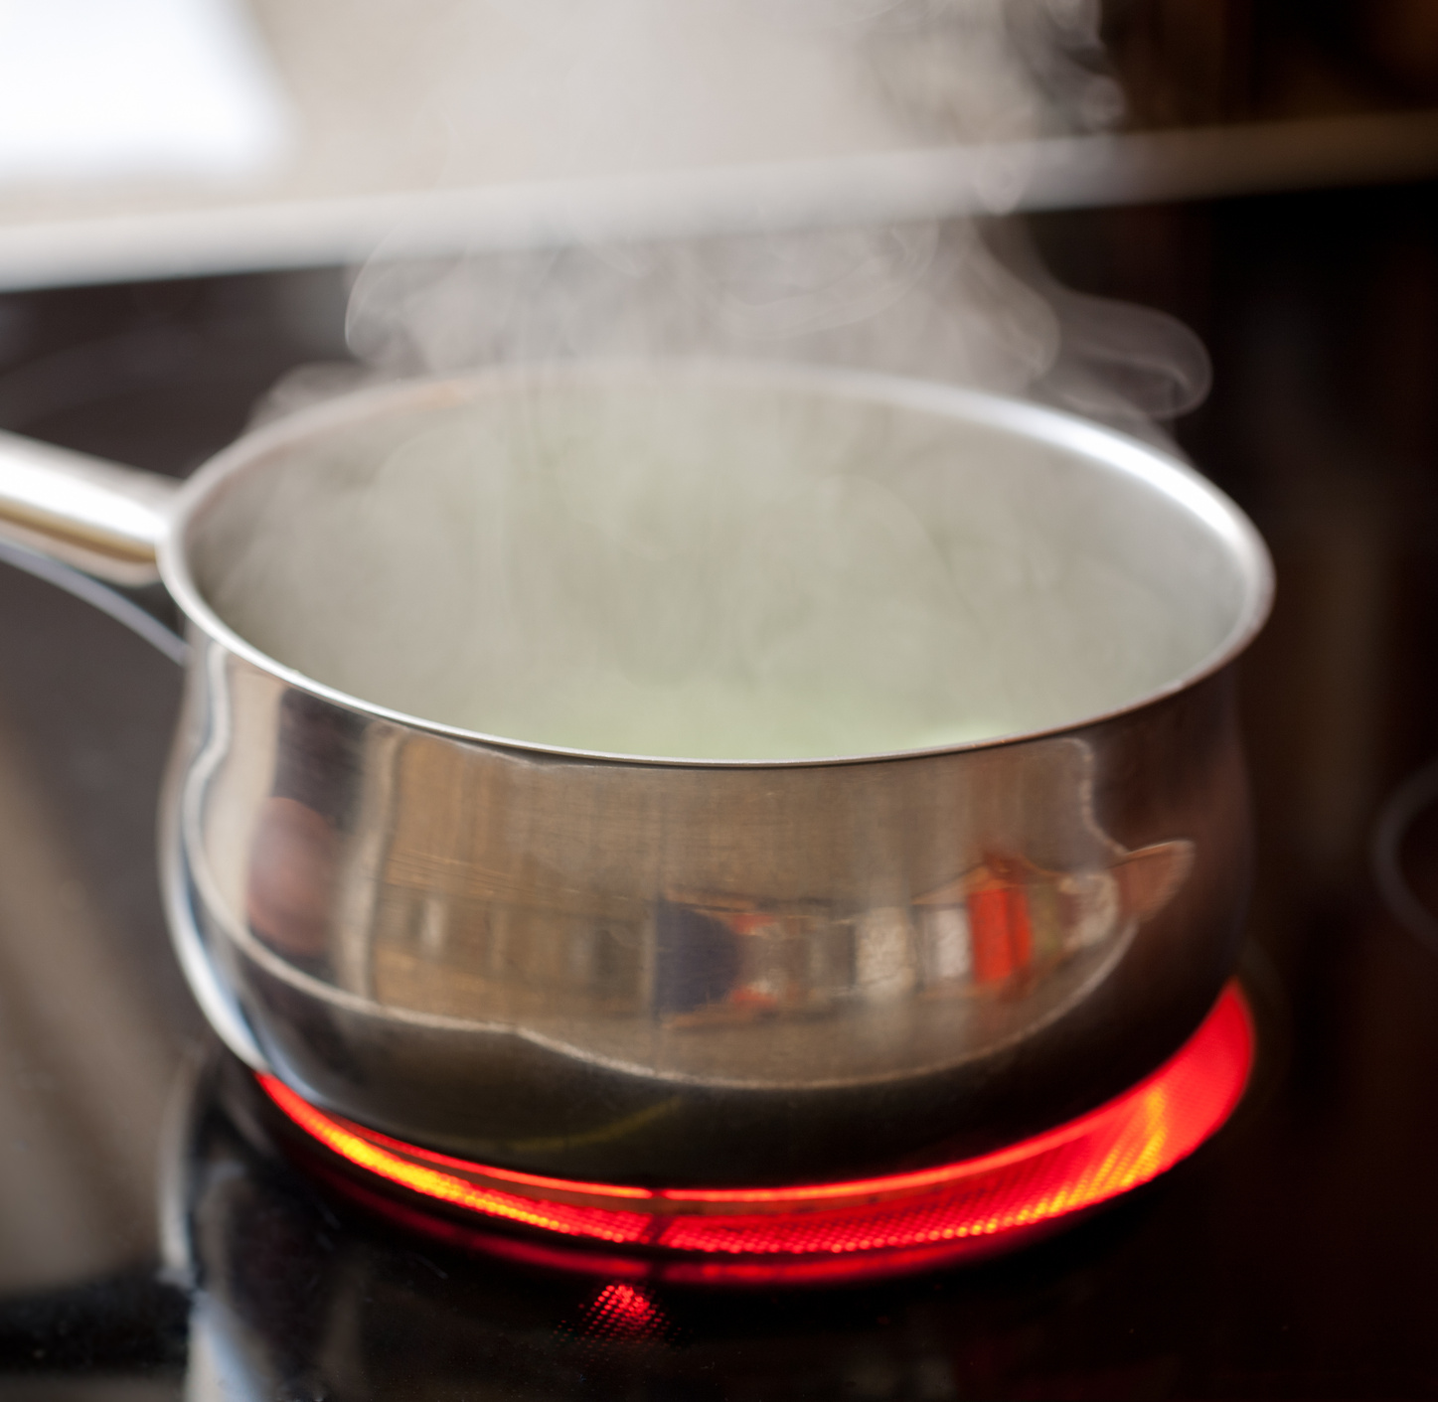
IV. SỰ HÓA HƠI
- Sự hóa hơi là quá trình chuyển từ thể lỏng sang thể khí
- Sự hóa hơi thể hiện qua 2 hình thức: sự bay hơi và sự sôi

Slide 22
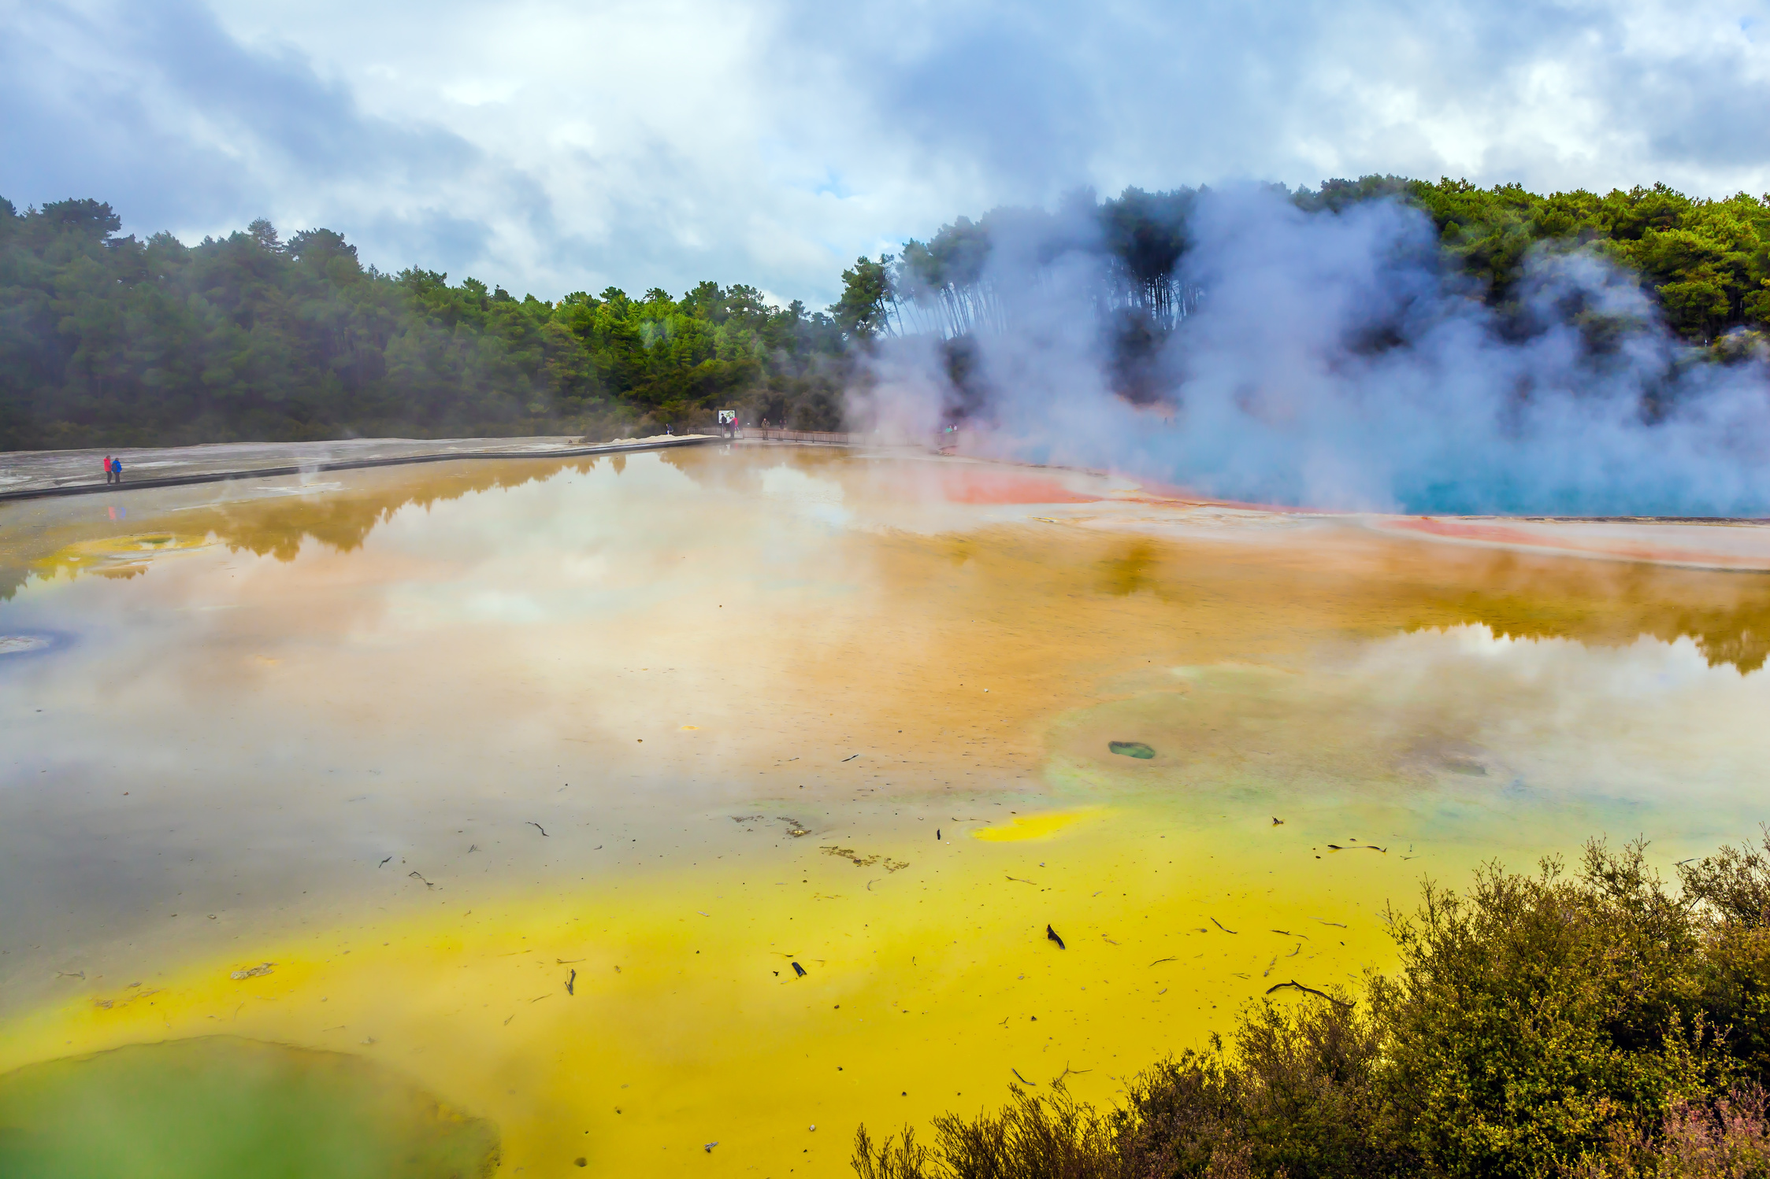
1. Sự bay hơi
a) Sự bay hơi

Slide 23
1. Sự bay hơi
a) Sự bay hơi
- Sự bay hơi là sự hóa hơi xảy ra trên bề mặt chất lỏng. Sự bay hơi xảy ra ở nhiệt độ bất kỳ.
- Tốc độ bay hơi của chất lỏng càng nhanh nếu diện tích mặt thoáng càng lớn, tốc độ gió càng lớn, nhiệt độ càng cao và độ ẩm không khí càng thấp.

Slide 24
b) Giải thích sự bay hơi
- Các phân tử ở bề mặt chất lỏng tham gia chuyển động nhiệt, trong đó có những phân tử chuyển động hướng ra ngoài chất lỏng.
- Một số phân tử có động năng đủ lớn, thắng được lực tương tác giữa các phân tử của chất lỏng với nhau thì chúng có thể thoát ra khỏi mặt thoáng, trở thành các phân tử hơi.

Slide 25
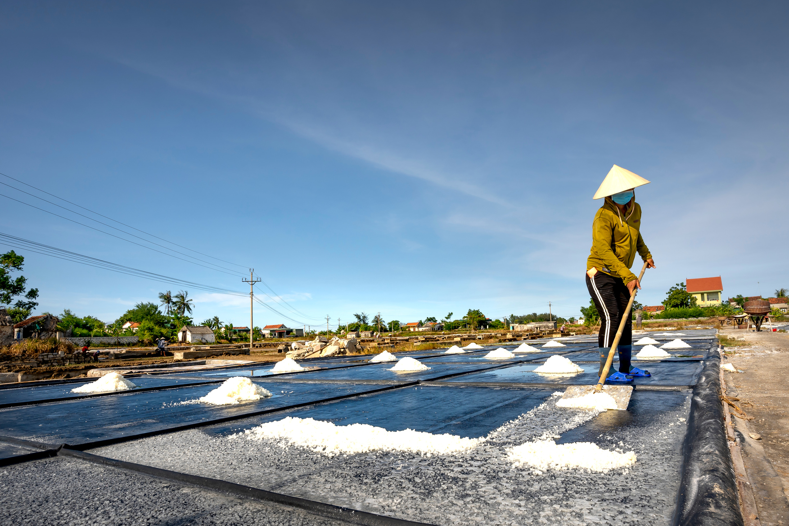
c) Tác dụng của sự bay hơi

Slide 26
c) Tác dụng của sự bay hơi
- Nước từ sông, hồ, biển … liên tục bay hơi tạo thành mây, sương mù, mưa, làm cho khí hậu điều hòa, thực vật phát triển.
- Sự bay hơi của nước biển được ứng dụng trong ngành sản xuất muối.
- Sự bay hơi của khí ammonia (NH3), difluoromethan, (CH2F2)… được sử dụng trong các thết bị làm lạnh như tủ lạnh, máy điều hòa không khí.

Slide 27
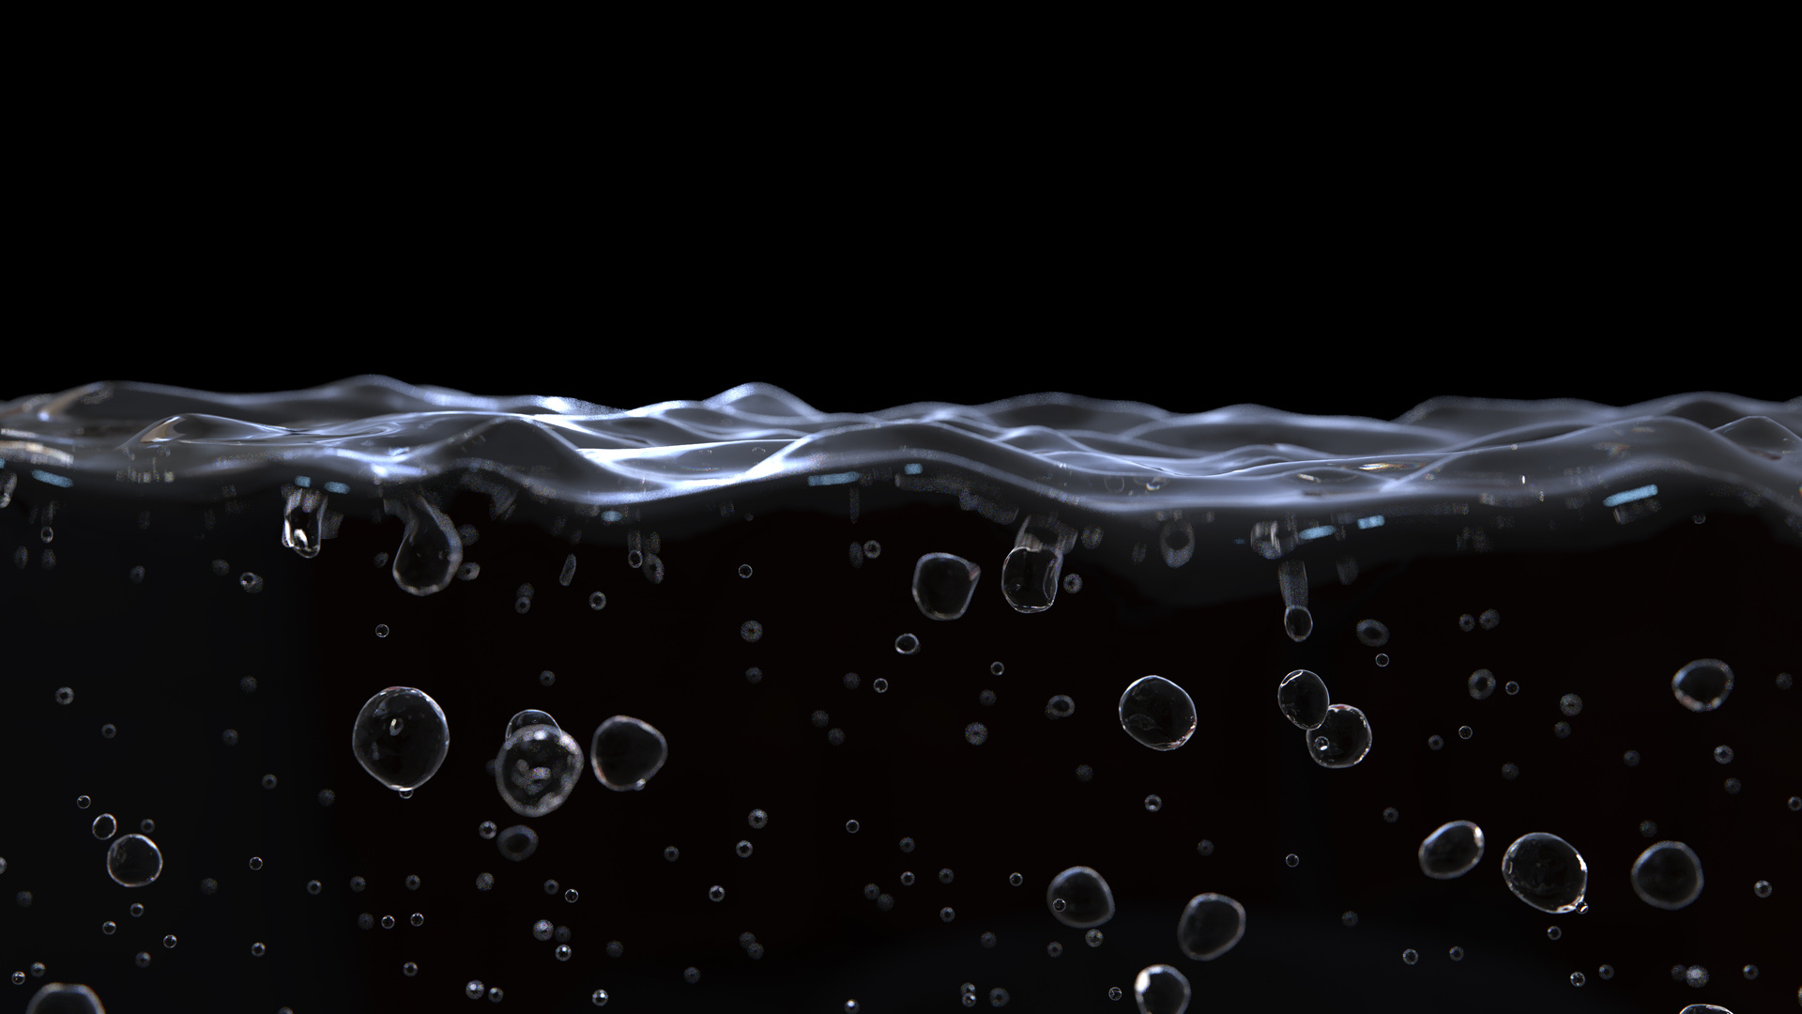
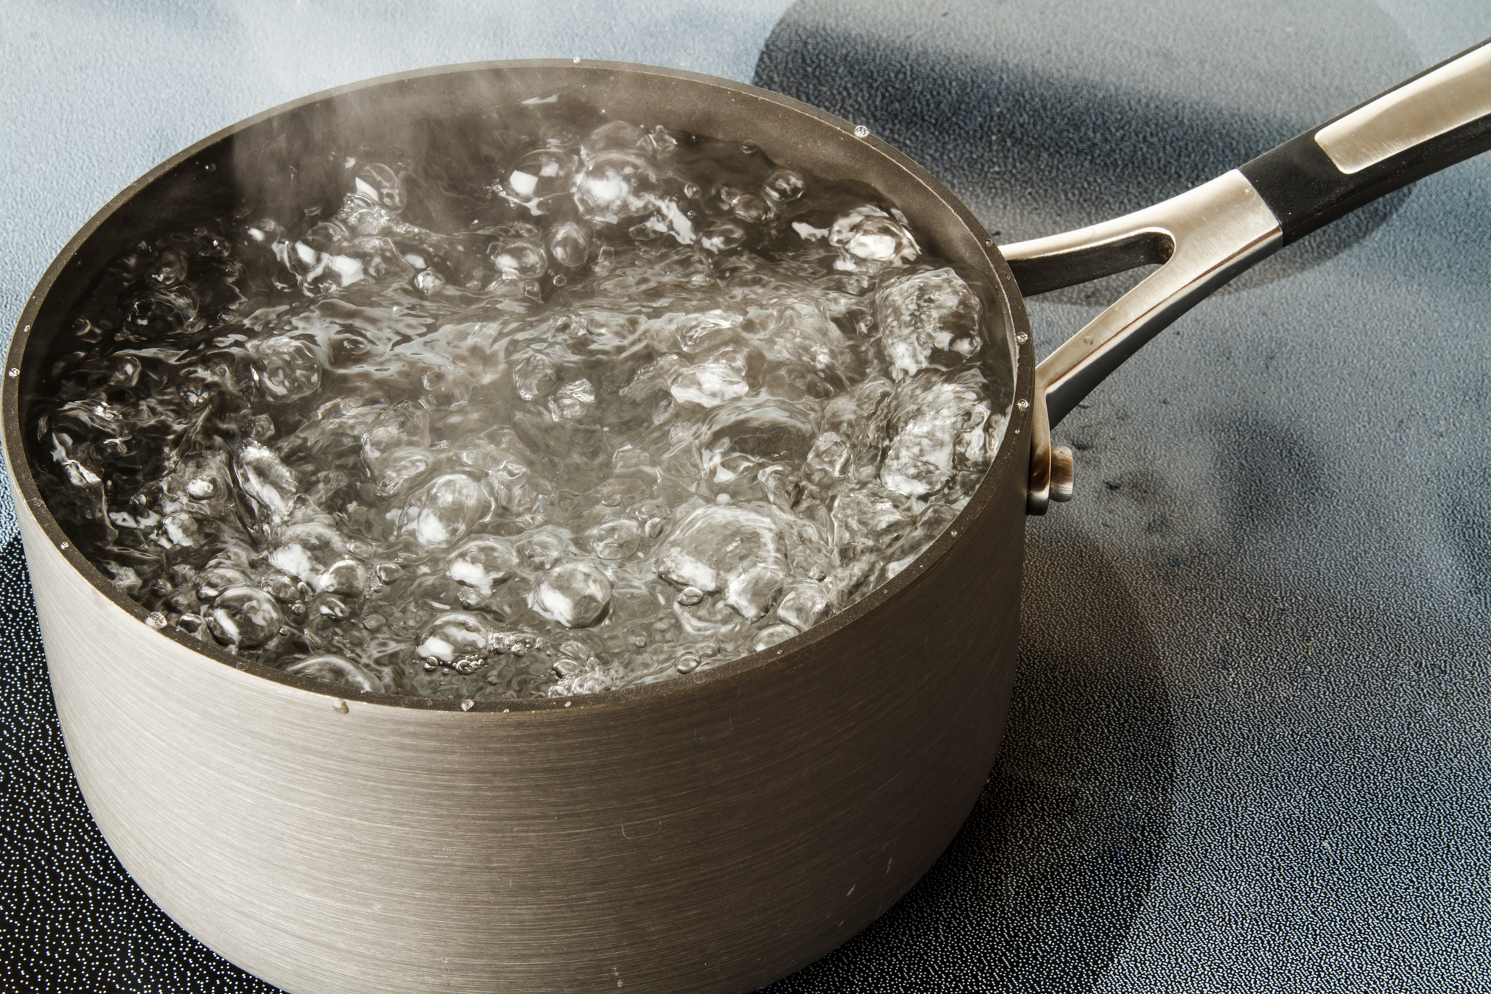
2. Sự sôi
a) Sự sôi

Slide 28
2. Sự sôi
a) Sự sôi
- Sự sôi là sự hóa hơi xảy ra ở bên trong và trên bề mặt chất lỏng. Sự sôi xảy ra ở nhiệt độ sôi.
- Nhiệt độ sôi của chất lỏng phụ thuộc vào áp suất khí trên bề mặt thoáng và bản chất của chất lỏng.
- Trong suốt thời gian sôi, nhiệt độ chất lỏng không thay đổi.

Slide 29
b) Giải thích sự sôi của chất lỏng
- Khi đun chất lỏng đến nhiệt độ sôi, do tiếp tục được cung cấp nhiệt lượng nên các phân tử chất lỏng chuyển động nhiệt mạnh hơn, làm phá vỡ sự liên kết giữa các phân tử chất lỏng với nhau, phân tử chất lỏng chuyển sang phân tử hơi.
- Hiện tượng này xảy ra với tất cả các phân tử chất lỏng ở bên trong và trên bề mặt khối chất lỏng.

Slide 30

c) Nhiệt hóa hơi riêng

Slide 31

c) Nhiệt hóa hơi riêng
Nhiệt hóa hơi riêng của một chất lỏng có giá trị bằng nhiệt lượng cần cung cấp cho 1 kg chất lỏng đó hóa hơi hoàn toàn ở nhiệt độ sôi:
Trong đó:
Q: là nhiệt lượng khối chất lỏng nhận vào (J)
m: là khối lượng của khối chất lỏng (kg)
L: là nhiệt hóa hơi riêng (phụ thuộc vào bản chất của chát lỏng) (J/kg).

Slide 32
Sự bay hơi | Sự sôi
Diễn ra trên bề mặt chất lỏng | Diễn ra trong lòng và trên bề mặt chất lỏng
Xảy ra ở bất kỳ nhiệt độ nào | Xảy ra ở một nhiệt độ sôi xác định
Phụ thuộc vào nhiệt độ, diện tích mặt thoáng, tốc độ gió, độ ẩm không khí | Nhiệt độ sôi phụ thuộc vào áp suất trên mặt thoáng và bản chất chất lỏng
Nhiệt độ chất lỏng giảm | Nhiệt độ chất lỏng không đổi

Slide 33


Slide 34
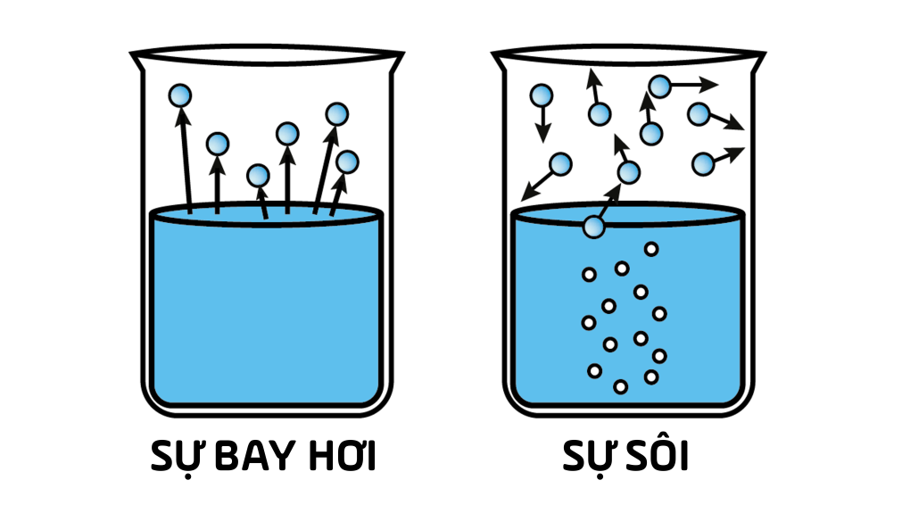

Slide 35
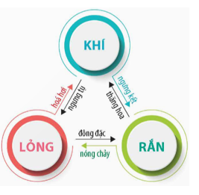

Slide 36
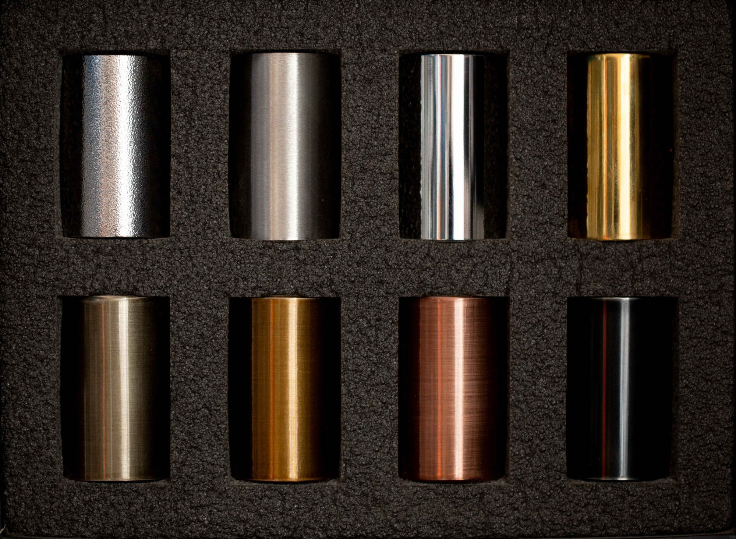

Slide 37


Slide 38


Slide 39
